Slide 1
Минимизация булевых функций
эвристическим методом

Slide 2
Эвристический метод диаграмм Вейча (карт Карно) для минимизации булевых функций.
Диаграмма Вейча это еще один способ представления булевых функций.
Диаграмма Вейча представляет собой таблицу, каждой клетке которой устанавливается соответствие с одним из наборов аргументов функции.
Внутри этой клетки записывается значение функции на этом наборе.
Число клеток равняется 2^{n}, где n ─ число аргументов функции.

Slide 3
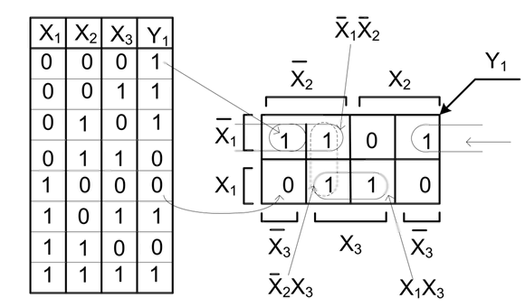
Вот пример задания булевой функции с использованием диаграммы Вейча:
X₁X₂X₃
X₁X₂X₃

Slide 4
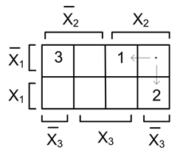
Клетки в таблице расположены специальным образом так, что две соседние клетки, имеющие соседнюю грань, отличаются только одним значением аргумента.
склеиваются по Х₁
X₁X₂X₃
X₁X₂X₃

Slide 5

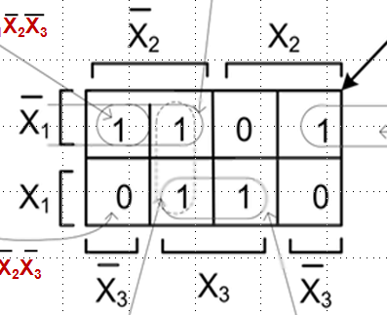
Это позволяет визуально определить возможность выполнения операции склеивания конституент "1" или "0" ( ).
В таблице это показывается объединением этих клеток.

Slide 6
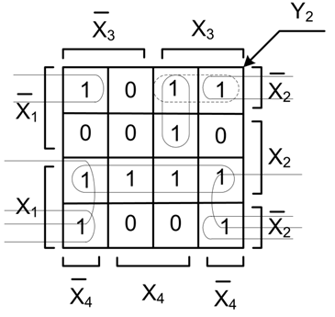
Затем, если в диаграмме обнаруживается соседняя (имеющая общую грань) объединенная пара клеток, то происходит объединение 4-х клеток, затем, если возможно, то 8-ми клеток и т.д. в общем случае 2^{n} клеток (n=0,1,2,3…).

Slide 7
Такое объединение клеток приводит к нахождению простых импликант функции.
Затем нужно выбрать минимальное число простых импликант функции, которые поглощают все конституенты "1" (или "0" для МКНФ) и содержат в сумме наименьшее число букв.
Примечание: при нахождении минимальной конъюнктивной формы (МКНФ) склеиваются нули и в литературе используют термин "имплицента", а не импликанта как в ДНФ.

Slide 8
Ясно, что получаемый результат в этом случае зависит от умственных способностей и опыта человека, выполняющего эту работу.
Поэтому такой метод называется эвристическим. Рассмотрим минимизацию булевых функций методом диаграмм Вейча.

Slide 9
Рассмотрим диаграммы Вейча для функций:
от 2-х, 3-х, 4-х, 5-ти, и 6-ти переменных.
Очевидно, что для функции от n переменных каждая клетка диаграммы Вейча имеет n соседних клеток.
Расположение наборов аргументов в них зависит от того, как обозначены аргументами стороны диаграммы.
Приведенные далее диаграммы Вейча наиболее удобны для использования (как для заполнения, так и для поиска соседних клеток).

Slide 10
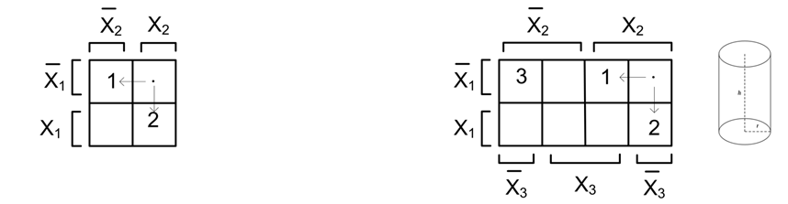
Диаграммы Вейча для функций от 2-х и 3-х переменных:
цилиндр

Slide 11
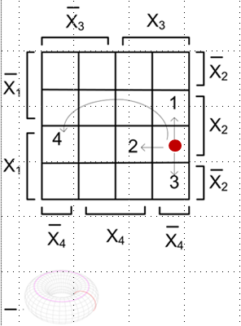

Диаграмма Вейча для функции от 4-х переменных:
тор

Slide 12
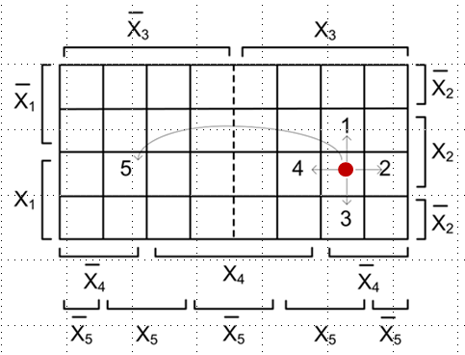
Диаграмма Вейча для функции от 5-ти
переменных:
ось симметрии

Slide 13
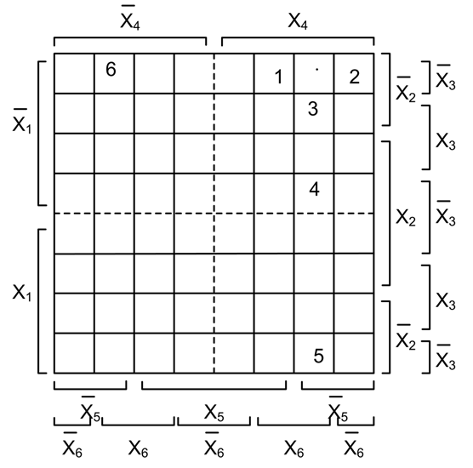
Диаграмма Вейча для функции от 6-ти переменных:
оси симметрии

Slide 14
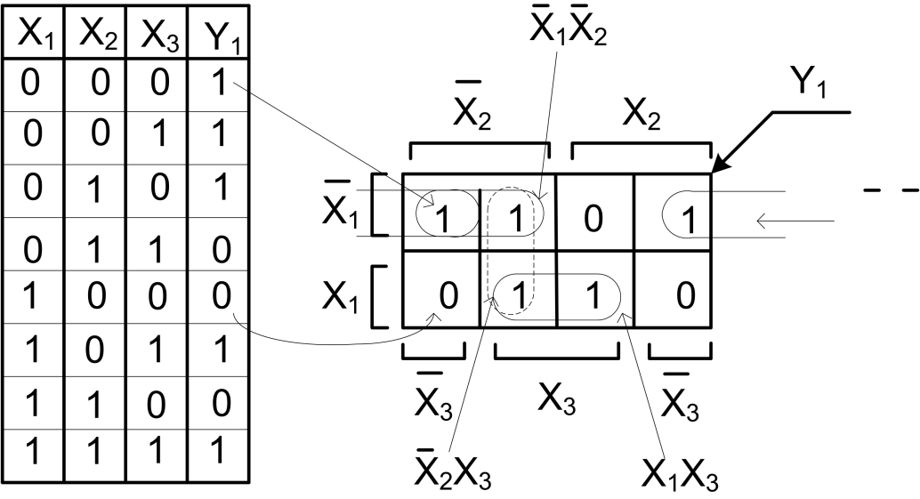
Рассмотрим нахождение по диаграмме Вейча МДНФ, а потом на отдельном примере покажем отличие при получении МКНФ.
Склеивание надо начинать с "1", имеющих в соседних клетках наибольшее количество "0".
Рассмотрим минимизацию функции Y₁ от 3-х переменных.

Slide 15
Получаем:
Возможно четыре максимальных склеивания (по 2 единицы). Каждому склеиванию соответствует одна простая импликанта.
Это означает, что функция имеет 4 простых импликанты (помечено зеленым).

Slide 16

Когда записывается аналитическое выражение для СкДНФ (дизъюнкция всех простых импликант), в записи каждой импликанты остаются только те аргументы функции, по которым не была выполнена операция склеивания.

Slide 17
Конституенту "1" на наборе 001 можно склеить с конституентой "1" на наборе 000 или на на наборе 101. Обе получаемые импликанты содержат по две буквы.

Slide 18
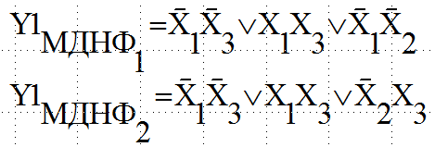
Функция Y₁ будет иметь две минимальные формы, содержащие 6 букв, в зависимости от склеивания "1" на наборе аргументов 001:
выбираем одну из них

Slide 19
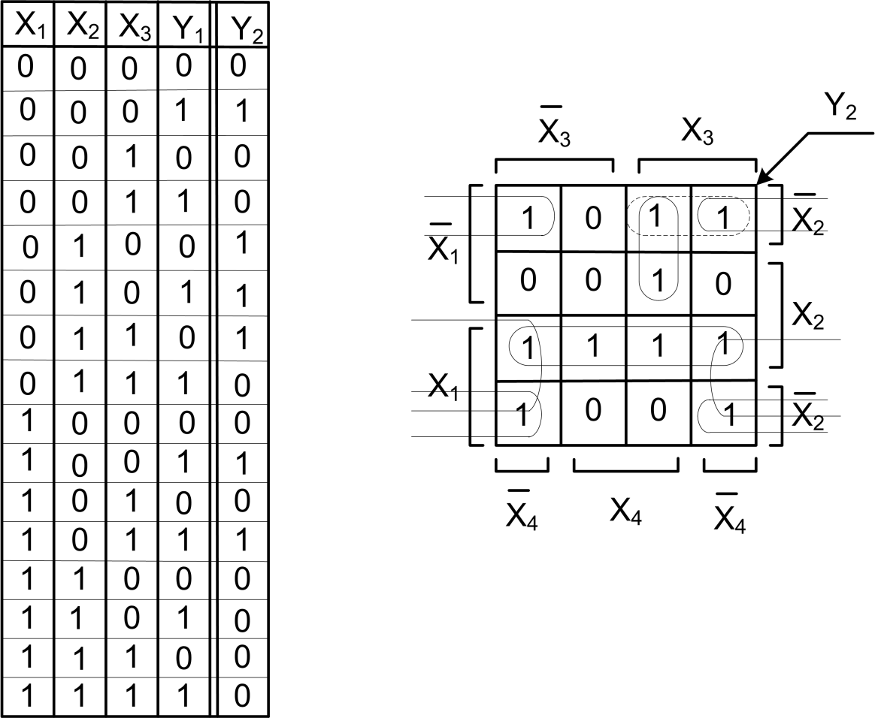
Рассмотрим минимизацию функции Y₂ от 4-х переменных.
необязательные простые импликанты

Slide 20
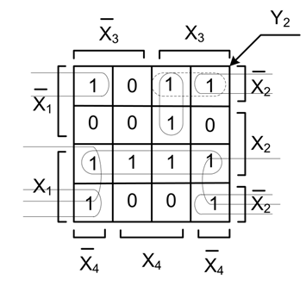
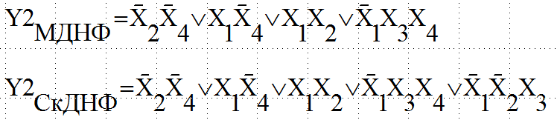
Функция Y₂ как видно из диаграммы Вейча имеет одну минимальную форму, содержащую 9 букв:
если добавить необязательные
простые импликанты, то получим
v X₂X₃X₄

Slide 21
Важно помнить!
Если склеиваются:
2 единицы (2¹) для функции n переменных, то соответствующая импликанта запишется (n-1) количеством букв;
4 единицы (2²) для функции n переменных, то соответствующая импликанта запишется (n-2) количеством букв;
2^{m} единиц (на общий случай) для функции n переменных, то соответствующая импликанта запишется (n-m) количеством букв.
Это надо всегда проверять.

Slide 22
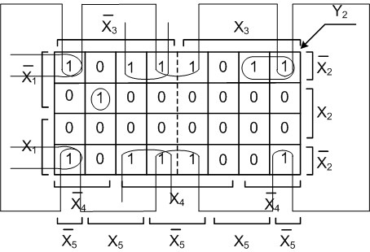
Рассмотрим минимизацию функции Y₃ от 5-х переменных. Y₃ задана непосредственно диаграммой Вейча.
Y₃
Функция Y₃ как видно из диаграммы Вейча имеет одну минимальную форму, содержащую 14 букв:

Slide 23
По диаграмме Вейча видно, что все простые импликанты вошли в МДНФ, а значит СкДНФ Y₃ совпадает с минимальной формой.
Y₃
Функция Y₃ как видно из диаграммы Вейча имеет одну минимальную форму, содержащую 14 букв:

Slide 24
Рассмотрим минимизацию функции Y₄ от 6-х переменных. Y₄ задана непосредственно диаграммой Вейча.

Slide 25
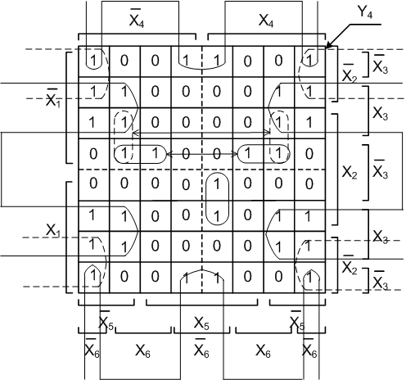

Slide 27
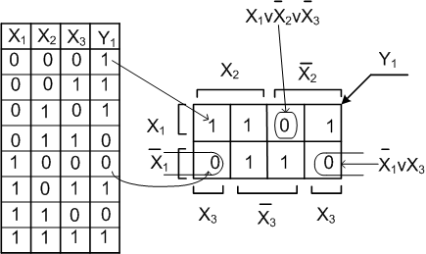

Нахождение МКНФ
Чтобы по диаграмме Вейча найти МКНФ, нужно использовать для обозначения ее сторон инверсное обозначение переменных (в соответствие с правилами записи "конституенты 0"). Рассмотрим пример нахождения МКНФ функции от трех переменных.

Slide 28
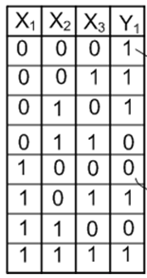
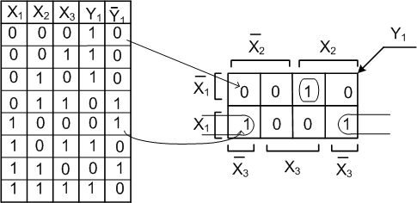

Есть другой способ получения МКНФ по диаграмме Вейча, который получил большее распространение. В этом способе находят МДНФ отрицания функции, а затем взяв отрицание над левой и правой частью, выполняют преобразования в правой части. Рассмотрим пример.

Slide 29
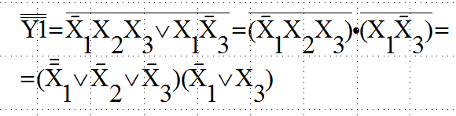
Взяв отрицание над левой и правой частью делаем преобразования:
Получили тоже самое выражение для МКНФ.

